Slide 1
Комитет образования, науки и молодежной политики Волгоградской области
ГБУ Волгоградский ППМС-центр
Реализации комплекса мер Волгоградской области по активной поддержке родителей детей-инвалидов
(законных представителей)
для сохранения семейной
среды развития и воспитания детей
Волгоград 2020

Slide 2
Комплекс мер Волгоградской области по активной поддержке родителей детей-инвалидов (законных представителей) для сохранения семейной среды развития и воспитания детей
Цель: создание условий для сохранения семейной среды развития и воспитания детей-инвалидов, детей с ограниченными возможностями здоровья
1
Целевая аудитория: родители (законные представители), воспитывающие детей-инвалидов и детей с ОВЗ; руководители и специалисты организаций
2
Учредитель: комитет образования, науки и молодежной политики Волгоградской области
Срок реализации: 2019 – 2020 гг.
3
Участники: 16 образовательных организаций, 9 учреждений социальной защиты населения и 18 учреждений здравоохранения
4

Slide 3



Показатели эффективности
Численность семей, получивших активную поддержку в рамках комплекса мер
Значение показателя к началу реализации комплекса мер – 360 чел.
Фактическое значение – 987 чел.
Численность семей, воспитывающих детей-инвалидов и детей с ОВЗ до 3 лет, состоящих на социальном сопровождении
Доля детей-инвалидов и детей с ОВЗ по итогам реализации комплекса мер, значительно улучивших основные показатели развития
ПРЕВЫШЕНИЕ
Значение показателя к началу реализации комплекса мер – 110 чел.
Фактическое значение – 227 чел.
Значение показателя к началу реализации комплекса мер – 60%
Фактическое значение – 80%

Slide 4
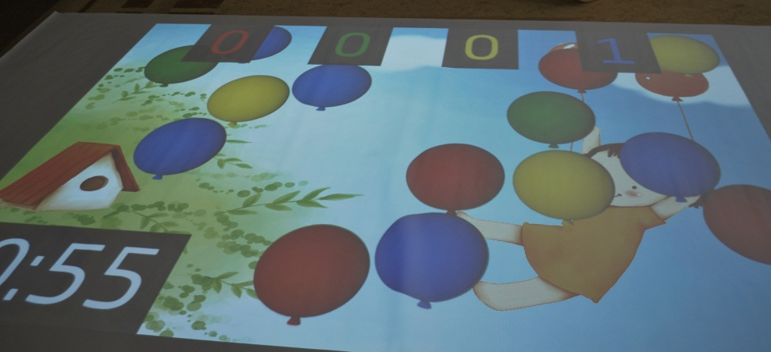
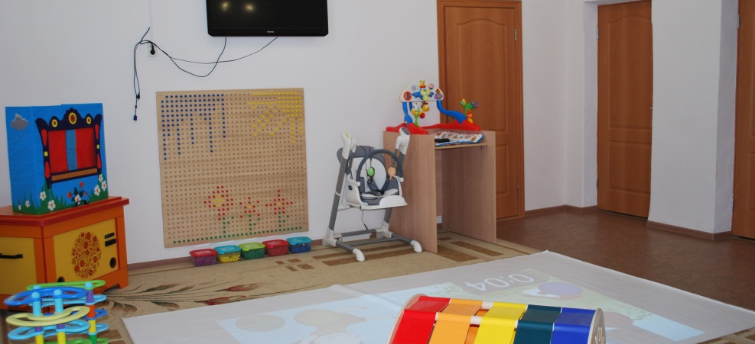
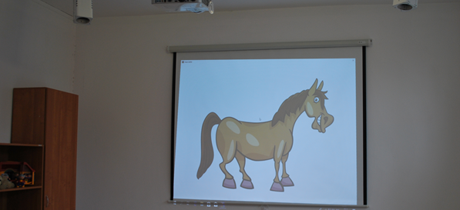
Оборудование

Slide 5
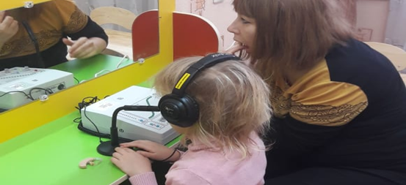
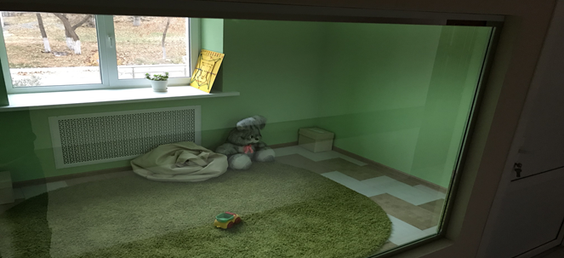
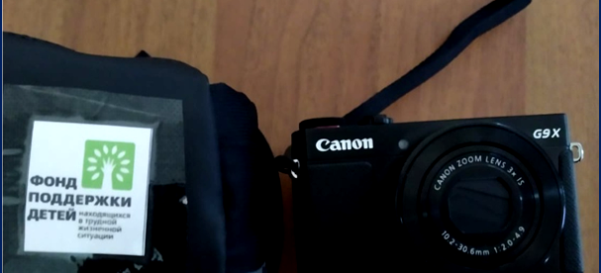
Оборудование

Slide 6
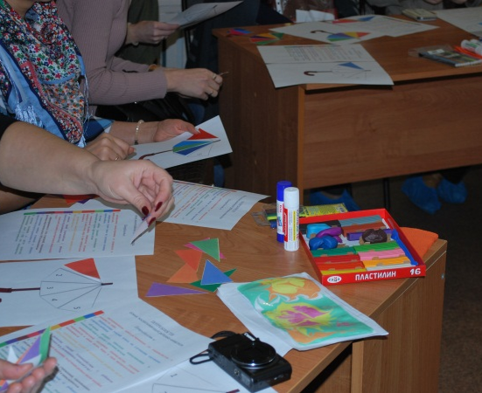
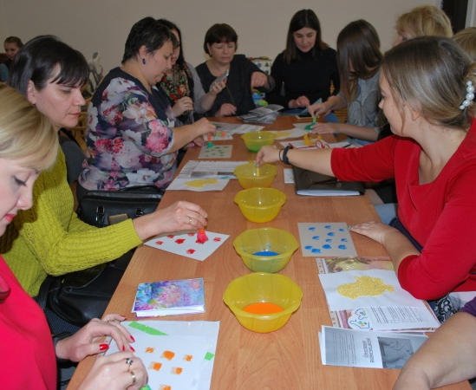
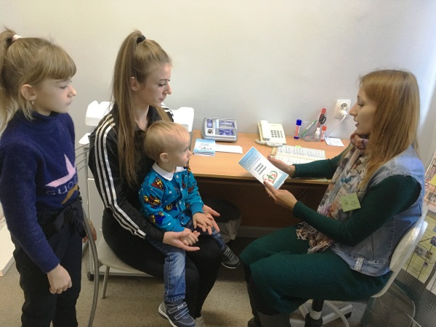
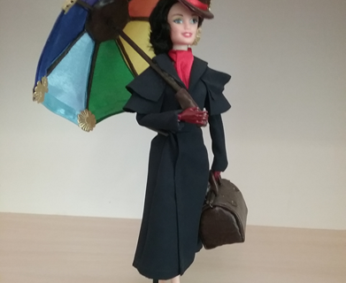
Комплексная программа по активной поддержке родителей детей-инвалидов
(законных представителей) для сохранения семейной среды развития и воспитания детей «Академия
«Мэри Поппинс»
"Мэри Поппинс информирует"
Цель: повышение информированности граждан о существующих видах помощи семьям, воспитывающим детей-инвалидов и детей с ОВЗ
"Мэри Поппинс приглашает кому от 0 …"
"Волшебный ридикюль Мэри Поппинс"
Цель: преодоление у родителей психологических проблем, связанных с рождением и воспитанием ребенка с ОВЗ или инвалидностью; социальной изоляции родителей и детей
Цель: обучение родителей созданию дидактических пособий и возможностям их использования с учетом специфики заболевания ребенка

Slide 7
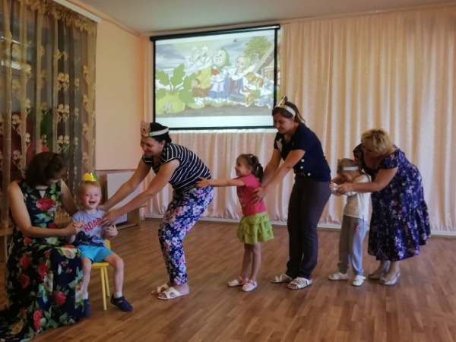
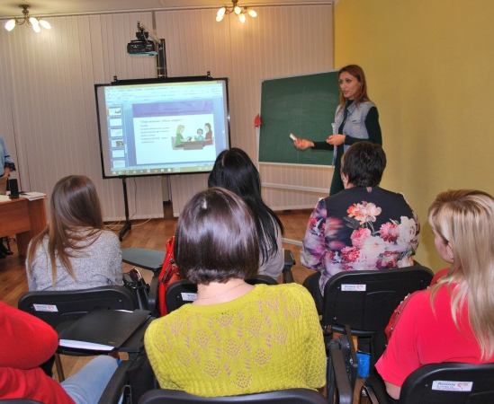
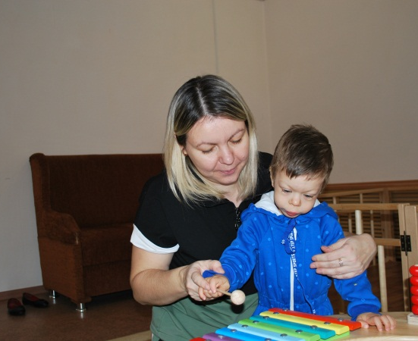
Комплексная программа по активной поддержке родителей детей-инвалидов
(законных представителей) для сохранения семейной среды развития и воспитания детей «Академия
«Мэри Поппинс»
"Мэри Поппинс на час»
Цель: обучение родителей технологиям развития и воспитания ребенка в домашних условиях
"Мэри Поппинс приглашает…"
"Внимание! Не торопись! Остановись! Задумайся! Мэри Поппинс предупреждает"
Цель: интеграция детей с ОВЗ в среду здоровых сверстников в процессе досуговой деятельности
Цель: разработка специализированных программ поддержки семей, имеющих намерение передать ребенка в детский дом-интернат.

Slide 8
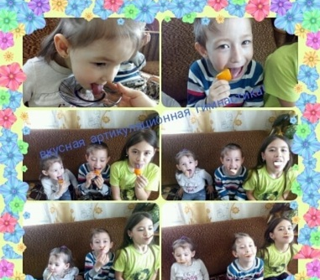
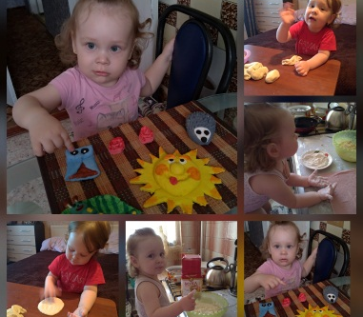
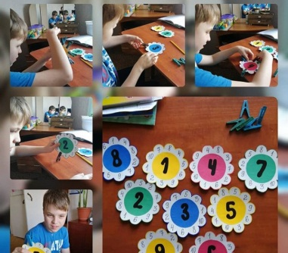
Номинации:
«Я говорю, говорю, всех переговорю!»
(тренировка дикции посредством скороговорок)
Марафон
# Я родитель 34 региона
«Волшебный ридикюль Мэри Поппинс»
(изготовление из подручных средств дидактических игр для детей)
«Цветное настроение»
(изготовление Альбома Настроений)
«А ну-ка, пальчик, удиви!»
(пальчиковая гимнастика)
«Теле-теле-тесто – лепим дома вместе»
(изготовление украшений из различного материала, в том числе из солёного теста)
«ЛогопеДома»
(артикуляционная гимнастика)
«Несложное сложение»
(формирование математических представлений)
«Живи танцуя»
(танцевально-двигательная терапия)

Slide 9
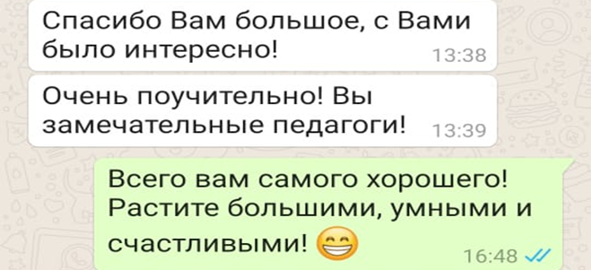


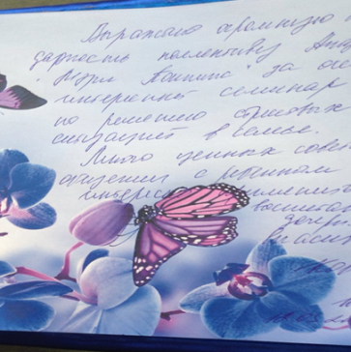
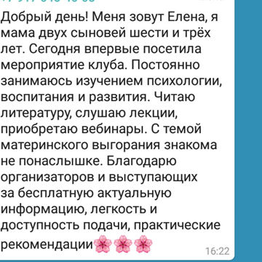
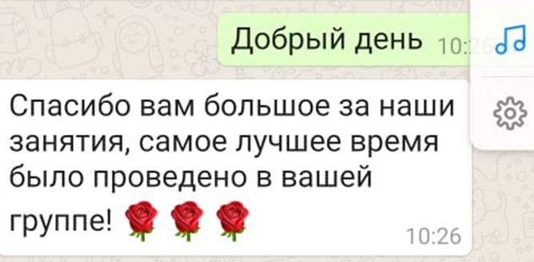
Отзывы от
родителей

